Slide 1

gsasa
27-29 Mars 2019 - Barcelone
PERSONALISED HOSPITAL PHARMACY
Meetings the needs of every patient

Slide 2
PERSONALISED HOSPITAL PHARMACY
Meetings the needs of every patient
..et le pharmacien hospitalier!
La question commun du congrès était le rôle du pharmacien dans le cadre des nouvelle thérapies.

Slide 3
LE ROLE DU PHARMACIEN HOSPITALIER DANS LE CADRE DE
• Biosimilaires
• Pharmaco-génomique et pharmacogénétique
• Thérapie innovante
PROJETS EAHP
• Déclarations européennes de la pharmacie hospitalière
• SATHP: Autoévaluation en ligne
• SILCC: Statement Implementation Learnings Collaborative Centres
• Common Training Framework
• Good Practice Initiatives
• Medecine Shortages Survay
INDICE

Slide 4
BIOSIMILAIRES

Slide 5
Questionnaire
Vrai ou Faux?
Un biosimilaire est structurellement identique au médicament de référence. | F
Des petites différences entre le bisomilaire et les médicament des référence ne sont pas cliniquement important. | V
Des différences importantes au niveau de l’efficacité, de la sécurité ou de la qualité peuvent existe entre le biosimilaire et lle médicament de référence. | F
Un biosimilaire a les mêmes caractéristiques au niveau physique, chimique et biologique que le médicament de référence. | V
Un biosimilaire a la même quantité d’études cliniques par rapport au médicament de référence. | F
L’interchangiabilité est une caractéristique spécifique d’un certain group de biosimilaires. | F

Slide 6
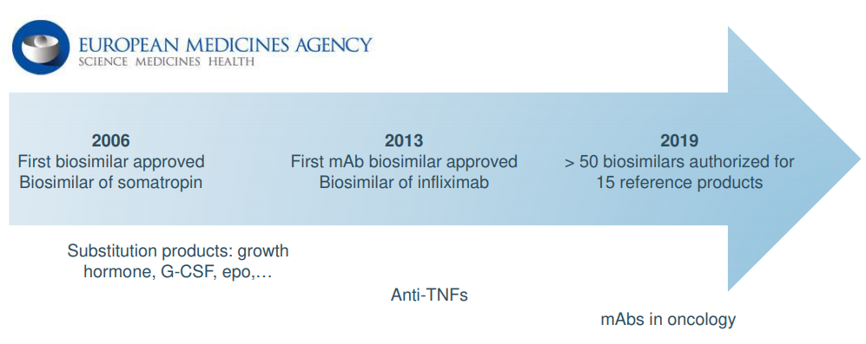
Actualité
Notes:
Un esempio di tali applicazioni è dato dall'identificazione di varianti genetiche associate alla risposta dell'organismo nei confronti della cura contro il virus dell'epatite C con genotipo 1. Lo studio di GWA^{[12]} ha dimostrato una correlazione tra un polimorfismo in prossimità del gene IL28B, codificante per l'interferone lambda 3, e la risposta al trattamento con ribavirina, PEGinterferone alpha 2a e PEGinterferone alpha 2b.

Slide 7
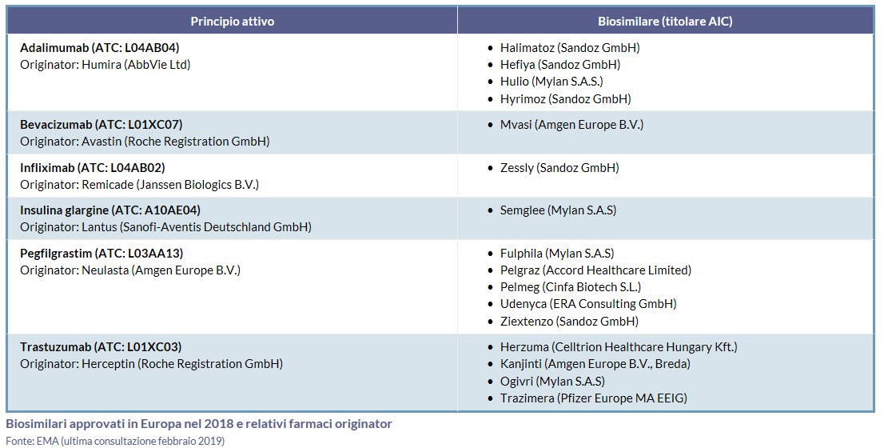
Actualité
Notes:
Un esempio di tali applicazioni è dato dall'identificazione di varianti genetiche associate alla risposta dell'organismo nei confronti della cura contro il virus dell'epatite C con genotipo 1. Lo studio di GWA^{[12]} ha dimostrato una correlazione tra un polimorfismo in prossimità del gene IL28B, codificante per l'interferone lambda 3, e la risposta al trattamento con ribavirina, PEGinterferone alpha 2a e PEGinterferone alpha 2b.

Slide 8

Définition
Un médicament biosimilaire est un médicament biologique qui présente une forte ressemblance avec un autre médicament biologique déjà commercialisé dans l’UE (que l’on appelle le «médicament de référence»).
Compte tenu de la variabilité naturelle de la source biologique et du procédé de fabrication propre à chaque fabricant, de légères différences peuvent apparaître entre le médicament biosimilaire et son médicament de référence.
Des contrôles stricts sont toujours en place pendant la fabrication pour veiller à ce que ces légères différences n’influencent pas le mode d’action du médicament ou sa sécurité. Ces différences ne sont donc pas cliniquement significatives en ce qui concerne la sécurité et l’efficacité.
Les entreprises peuvent commercialiser des médicaments biosimilaires approuvés après expiration de la période de protection commerciale du médicament de référence (après 10 ans).

Slide 9
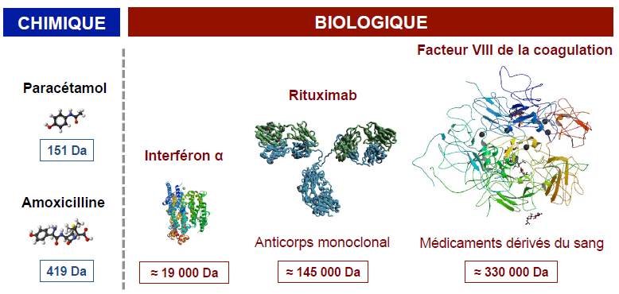
Caractéristiques
Origine des substances actives: source biologique (fabriqué exclusivement à partir de cellules ou organismes vivants). Les médicaments biologiques sont fabriqués par des organismes vivants, qui présentent naturellement des variations.
Indications: diabète, maladies auto-immunes et cancers.
Taille: Par rapport aux substances chimiques de petite taille, les médicaments biologiques se composent de grandes structures moléculaires, souvent complexes.
Ils sont substances actives composées de protéines (de protéines simples telles que l’insuline à des protéines plus complexes telles que les anticorps monoclonaux).
Notes:
Cellesci peuvent varier du point de vue de leur taille et de leur complexité structurelle, allant de protéines simples telles que l’insuline ou les hormones de croissance à des protéines plus complexes telles que les facteurs de coagulation ou les anticorps monoclonaux. Par rapport aux substances chimiques de petite taille, les médicaments biologiques se composent de grandes structures moléculaires, souvent complexes.

Slide 10
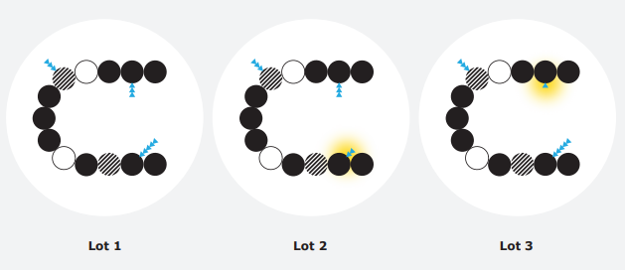
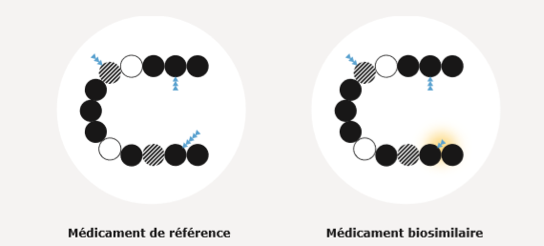
Structure: Le médicament biosimilaire et le médicament de référence doivent contenir la même protéine et la même structure en 3D.
Principaux facteurs qui déterminent l’activité biologique:
• Séquence d’acides aminés
• Repliement de la protéine
Microhétérogénéité: La substance active peut présenter un faible degré de variabilité intrinsèque. Cette faible variabilité doit se situer dans la fourchette acceptable pour assurer une sécurité et une efficacité constantes et est très faible si on a recours au même procédé de fabrication.
Ce faible degré de variabilité peut être observé:
• Au sein d’un même lot
• Entre divers lots
• Entre médicament de référence et biosimilaire
Notes:
Le médicament biosimilaire et le médicament de référence doivent contenir la même protéine (c’est-à-dire une même séquence d’acides aminés) et la même structure en 3D (repliement de la protéine).

Slide 11
Immunogencité: Le système immunitaire a la capacité de reconnaître les protéines étrangères et de réagir contre elles. Les médicaments biologiques ne déclenchent généralement pas de réponse immunitaire ou uniquement une réponse immunitaire limitée.
En générale: Effets indésirables sans gravité
Rarement: Réaction immunologique grave et potentiellement mortelle.
Par ailleurs, les anticorps ciblant le médicament biologique («anticorps anti-médicament» ou AAM) pourraient neutraliser l’activité du médicament et réduire son efficacité.
L’immunogénicité potentielle doit donc toujours être évaluée pour tous les médicaments biologiques.
Forme pharmaceutique: Le biosimilaire et le médicament de référence doivent tous deux avoir une posologie et une voie d’administration identiques. Certaines différences peuvent être autorisées dès lors qu’elles n’influencent ni la sécurité ni l’efficacité (ex. des différences des excipients, présentation et dispositif d’administration).
Qualité: Pour les médicaments biologiques, il s’agit d’examiner leurs propriétés physicochimiques, leur activité biologique, leur pureté, leur stérilité et leur stabilité.
Notes:
Immunogencité: Le système immunitaire a la capacité de reconnaître les protéines étrangères et de réagir contre elles. Les médicaments biologiques ne déclenchent généralement pas de réponse immunitaire ou uniquement une réponse immunitaire limitée (par ex. apparition passagère d’anticorps). Les effets indésirables de nature immunologique (par ex. réactions liées à la perfusion ou au niveau du site d’injection) sont généralement sans gravité. Toutefois, dans de rares cas, une réaction immunologique à un médicament biologique peut être grave et potentiellement mortelle. Par ailleurs, les anticorps ciblant le médicament biologique («anticorps anti-médicament» ou AAM) pourraient neutraliser l’activité du médicament et réduire son efficacité. L’immunogénicité potentielle doit donc toujours être évaluée pour tous les médicaments biologiques.

Slide 12
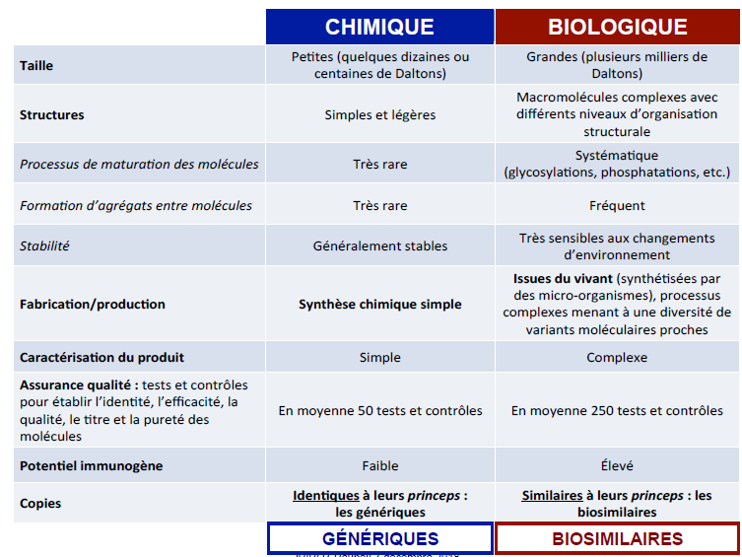
Différence par rapport aux génériques
CHIMIQUE = IDENTIQUE
BIOLOGIQUE = SIMILAIRE

Slide 13
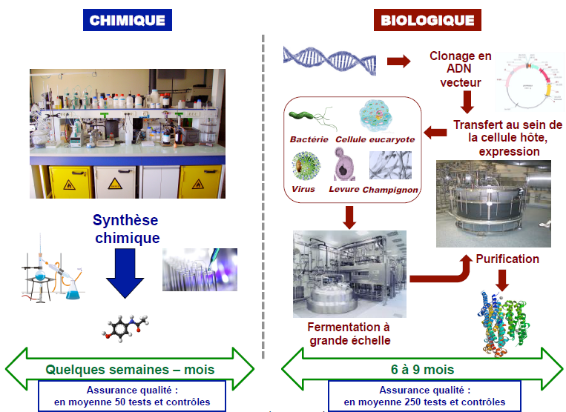

Slide 14
Interchangeabilité, permutation et substitution
Interchangeabilité: Possibilité de remplacer un médicament par un autre médicament censé avoir le même effet clinique.
• Produit de référence → Médicament biosimilaire
• Médicament biosimilaire → Médicament biosimilaire
Ce remplacement peut s’opérer par:
• Permutation, qui désigne le fait, pour le prescripteur, de remplacer un médicament par un autre médicament avec le même objectif thérapeutique;
• Substitution (automatique), qui désigne la pratique consistant, pour le pharmacien, à délivrer un médicament à la place d’un autre médicament équivalent et interchangeable sans en référer au prescripteur.
La décision d’autoriser ou non la permutation et la substitution est prise au niveau national.

Slide 15
Extrapolation des indications thérapeutiques
Si un médicament biosimilaire ressemble fortement à un médicament de référence et qu’il présente une sécurité et une efficacité comparables pour une indication thérapeutique donnée, les données de sécurité et d’efficacité peuvent être extrapolées à d’autres indications déjà approuvées pour le médicament de référence. L’extrapolation doit être étayée par tous les éléments de preuves scientifiques tirés des études de comparabilité (qualité, cliniques et non cliniques).
ELEMENTS SCIENTIFIQUES:
D’importantes considérations doivent être prises en compte avant d’autoriser une indication pour un médicament biosimilaire sur la base de données de sécurité et d’efficacité extrapolées. Parmi ceux-ci figurent les éléments suivants:
• Mécanisme d’action
• Population de l’étude visée
• Extrapolation dans différents contextes cliniques
• Extrapolation des données de sécurité
• Extrapolation des données d’immunogénicité
Notes:
Une fois la biosimilarité démontrée, l’extrapolation des données à d’autres indications est possible si les éléments de preuve scientifiques disponibles concernent tous les aspects spécifiques de ces indications
Les indications du médicament de référence peuvent être approuvées pour le médicament biosimilaire en l’absence de données cliniques spécifiques concernant le médicament biosimilaire («extrapolation des indications»). Ce sera le cas si toutes les preuves scientifiques disponibles issues des études de comparabilité permettent d’établir la biosimilarité et de couvrir les aspects spécifiques de l’indication «extrapolée» (par exemple mode d’action, aspects potentiellement uniques liés à la sécurité et à l’immunogénicité). L’extrapolation de données à d’autres indications est toujours étayée par de robustes études physicochimiques et in vitro permettant d’évaluer tous les mécanismes d’action possibles.

Slide 16





Actualité
Différents modèles nationaux confirment l’importance des médicaments biosimilaire pour:
• questions économiques
• efficacité, qualité et sécurité
• alternatives en cas de rupture de stock
• possibilité de négociation
«SIFO ritiene fortemente raccomandato il trattamento dei pazienti drug-naïve con il medicinale biosimilare poiché non sono emerse differenze significative sulla sovrapponibilità dei biosimilari rispetto ai medicinali di riferimento.»
Notes:
Un esempio di tali applicazioni è dato dall'identificazione di varianti genetiche associate alla risposta dell'organismo nei confronti della cura contro il virus dell'epatite C con genotipo 1. Lo studio di GWA^{[12]} ha dimostrato una correlazione tra un polimorfismo in prossimità del gene IL28B, codificante per l'interferone lambda 3, e la risposta al trattamento con ribavirina, PEGinterferone alpha 2a e PEGinterferone alpha 2b.
e manière générale, il est attendu des médicaments biosimilaires qu’ils soient mis sur le marché à un prix inférieur à celui de leur médicament de référence, parce que:
- Programme de développement sur mesure qui s’appuie sur les connaissances scientifiques acquises avec le médicament de référence et qui permet donc d’éviter la répétition inutile d’études;
- L’intensification de la concurrence sur le marché.
L’expérience acquise au cours des 10 dernières années montre que la concurrence des médicaments biosimilaires peut présenter des avantages pour les systèmes de santé de l’UE, la disponibilité d’un nombre plus important de possibilités de traitement étant susceptible d’améliorer l’accès des patients à des médicaments biologiques présentant une qualité pharmaceutique avérée.

Slide 17
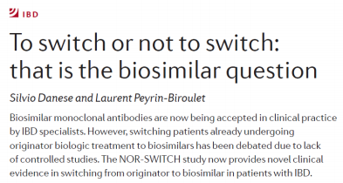




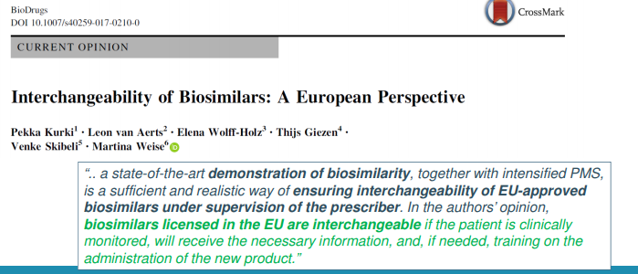



Actualité
Notes:
The initiation of treatment should be carried out with the biosimilar or biological drug of reference to the lowest cost for the institution that makes it available, a goal to be achieved in all the new patients.
In patients already undergoing treatment with a biological medicinal product, when the assessment of the conditions of acquisition between alternative brands of the same biological drug translates to significant cost reduction opportunities for the institution, a process of switching to the lowest cost option should be implemented.
The decision to change must be explained by the prescriber clarifying the patient and providing all the necessary information Monitoring and recording of adverse effects or other events related to the new medicinal product, such as the appearance of signs of immunogenicity, should be maintained but should not require further monitoring than of reference medicines.
It should be the objective of each institution to promote change in all patients clinically stable The change in the biologic drug can not occur in treatment periods of less than 6 months. All the professionals involved in the change program (doctors, pharmacists and nurses) should be informed about the process and their benefits.

Slide 18
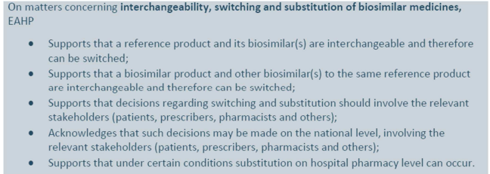
Actualité
Notes:
Un esempio di tali applicazioni è dato dall'identificazione di varianti genetiche associate alla risposta dell'organismo nei confronti della cura contro il virus dell'epatite C con genotipo 1. Lo studio di GWA^{[12]} ha dimostrato una correlazione tra un polimorfismo in prossimità del gene IL28B, codificante per l'interferone lambda 3, e la risposta al trattamento con ribavirina, PEGinterferone alpha 2a e PEGinterferone alpha 2b.

Slide 19
BIOSIMILAIRE OU MEDICAMENT DE REFERENCE?
PRINCIPE DE BASE:
PATIENT NAIVE = Biosimilaire
PATIENT TRAITE’ = Continuité thérapeutique

Slide 20
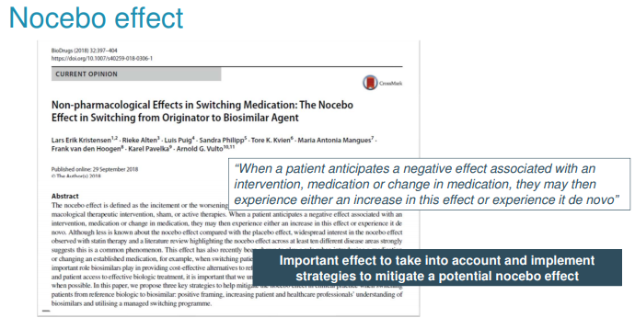

Rôle du pharmacien hospitalier
• Négociation du prix
• Pharmacovigilance
• Gestion de la traçabilité
• Remboursement
• Comité d’évaluation
• Information et formation
Notes:
Pharmacists do it better ● knowledge of current prices ● supplier experience ● patent loss knowledge ● new pipelines and therapeutic trends ● overview on therapeutic alternatives ● aware of drugs that can not be missed

Slide 21
PHARMACOGENOMIQUE ET PHARMACOGENETIQUE

Slide 22
Questionnaire
Vrai ou Faux?
Pharmaco-génomique et pharmacogénétique sont la même chose. | F
Est-ce que la pharmaco-génomique influence la pharmacocinétique de la Carbamazépine? | V
Est-ce que les informations sur la pharmaco-génomique peuvent aider les pharmaciens à évaluer les médicaments psychiatriques? | V
Warfarin n’est pas concerné par la pharmacogénétique. | F
La Capecitabine n’est pas concerné par la pharmacogénétique. | F
Pharmaco-génomique et pharmacogénétique ont un impact économique. | V
GWAS est l’étude d'association pangénomique | V

Slide 23
Contexte
Comment choisir un médicament?
ESSAIS ET ERREURS
En se basant sur procédures et guidelines, on commence avec un médicament. Si la thérapie ne fonctionne pas, on change le médicament jusqu’à trouver le médicament le plus approprié.
PRINCIPE DE BASE: DEPUIS LE MEDICAMENT AU PATIENT
Notes:
Attualmente la scelta del farmaco giusto avviene attraverso una procedura per tentativi ed errori, nel senso che si comincia con un farmaco e se questo non funziona bene si cambia la prescrizione fino a trovare il trattamento adatto per quella persona. Ciò si verifica purtroppo frequentemente in quanto la posologia degli agenti antineoplastici viene stabilita dal medico oncologo in maniera standardizzata sulla base della superficie corporea del paziente (tenendo ovviamente conto anche degli altri fattori non genetici di variabilità).

Slide 24
Conséquences du contexte
• 5-20% des patients hospitalisé souffrent d’un effet indésirable
• >100 000 décès par année aux Etas-Unités (4° cause de décès, après les maladies cardiovasculaires, les cancers et ictus) (Lazarouet al, JAMA 1998; 279: 1200-1205)
• La majorité des décès causés par la variabilité individuelle de réponse aux médicaments est liée aux facteurs génétiques.
ATTEINTE A LA SANTE ET AUX FINAXCES PUBLIQUES

Slide 25
Définitions
Pharmacogénomique: branche de la biologie
Etude des conséquences des variations de l’ADN et de l’ARN sur la réponse aux médicaments.
Objectif spécifique: Utiliser les découvertes sur le génome humain afin de développer de traitements médicamenteux personnalisés, plus efficace et moins nuisibles.
Pharmacogénétique: branche de la pharmacologie
Permet d’établir comment des variations de la séquence en ADN influent la réponse aux médicaments.
Objectif spécifique: Etude de la variabilité de la réponse individuelle aux médicaments, liée à l’hérédité et aux caractéristiques génétiques personnelles et familiales.
Différence très subtile mais beaucoup d’objectifs en commun:
• Améliorer la maîtrise de la variabilité interindividuelle (au niveau de l’efficacité et des effets indésirables).
• Individualiser le traitement médicamenteux.
• Test pour prévoir la réponse de chaque patient aux différents médicaments (génotypage): profil génétique individuel de réponse à un médicament.
Notes:
Pharmagénétique: branche de la pharmacologie
Permet d’établir comment des variations de la séquence en ADN influent la réponse aux médicaments (variazioni inter-individuali nella séquence del DNA in relazione alla risposta ai farmaci).

Slide 26





Variabilité interindividuelle
FACTEURS NON GENETIQUES:
• Sexe et âge
• Poids
• Comorbidités
• Alimentation
• Problèmes rénaux ou hépatiques
• Tabagisme
• Interactions médicamenteuse
• Inefficacité + Toxicité
Variabilité interindividuelle de réponse aux médicaments: un des problèmes plus importante dans la pratique clinique.
Dans le passé, on pensait qu’il était lié seulement aux facteurs non génétiques.
• Efficacité + Toxicité
• Inefficacité + Tolérance
FACTEURS GENETIQUES:
Polymorphismes génétiques
• Absorption
• Métabolisme
• Transport
• Cible pharmacologique
• Immunité (HLA)
• Efficacité + Tolérance

Slide 27
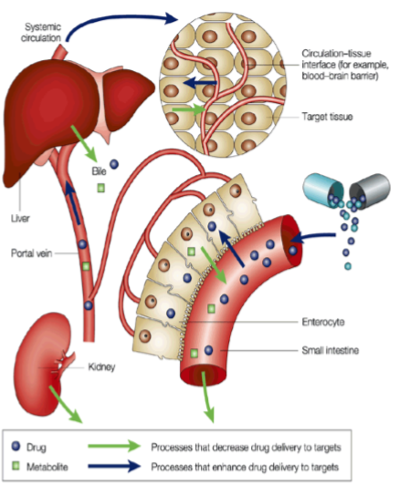
Facteurs génétiques
Gènes codants pour les protéines impliquées dans la biodisponibilité des médicaments.
Gènes codants pour les protéines impliquées dans la cible thérapeutique des médicaments
Absorption
Distribution
Métabolisme
Elimination
Récepteurs
Canaux ioniques
Enzymes
Facteurs régulateur
PHARMACODYNAMIQUE
PHARMACOCINETIQUE
Le profil génétique détermine les caractéristiques des cibles liés à la pharmacocinétique et à la pharmacodynamique d’un médicament. La variation d’un nucléotide dans un gène peut conduire à la formation d’une protéine différente au niveau de la structure et de la fonction, c.a.d. à une modification de la capacité d’utiliser et métaboliser les médicaments.

Slide 28
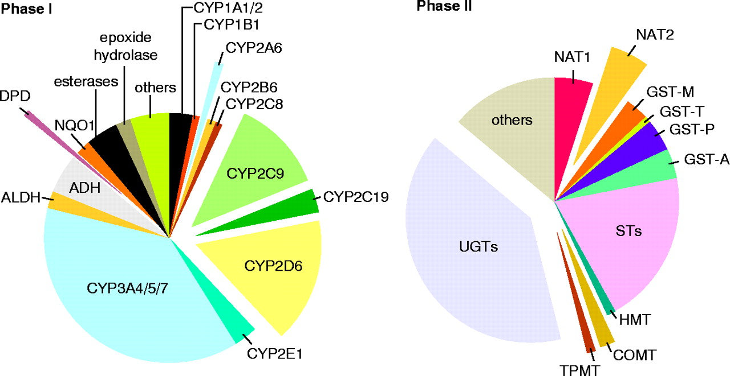
Un numéro relativement petit d’enzymes est impliqué dans le métabolisme de la majorité des médicaments.
Most drug-metabolizing enzymes exhibit clinically relevant genetic polymorphisms.
Phase I: human enzymes responsible for modification of functional groups, Phase II: conjugation with endogenous substituents
Notes:
ADH, alcohol dehydrogenase; ALDH, aldehyde dehydrogenase; CYP, cytochrome P450; DPD, dihydropyrimidine dehydrogenase; NQO1, NADPH:quinone oxidoreductase or DT diaphorase; COMT, catechol O-methyltransferase; GST, glutathioneS-transferase; HMT, histamine methyltransferase; NAT,N-acetyltransferase; STs, sulfotransferases; TPMT, thiopurine methyltransferase; UGTs, uridine 5′-triphosphate glucuronosyltransferases.

Slide 29
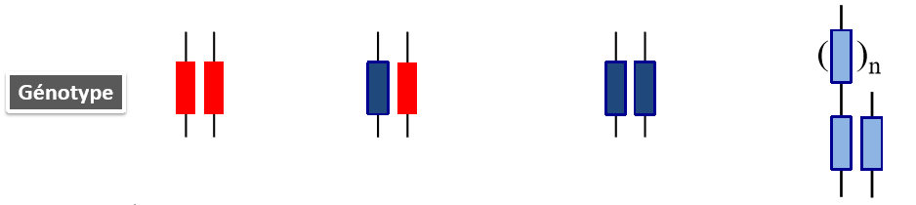
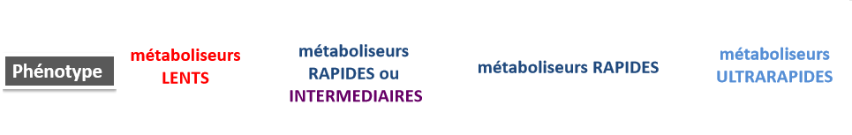
Les 4 sous-groupes
• La majorité des gènes contient des variations aléatoires de la séquence nucléotidique entre les divers individus.
• Si les variations se produisent au niveau de la séquence codante ou réglementaire, ils peuvent conduire à l’ajout d’un acide aminé diffèrent dans une position spécifique de la protéine.
• Cela peut entrainer la modification de la fonction ou du mécanisme de transduction et traduction.
Les variations de la séquence de l’ADN, qui sont présents au moins dans le 1% de la population, s’appellent « polymorphismes ».
PM Poor Metabolizer
Ems Extensive Metabolizer
IM Intermediate Metabolizer
UMs Ultra-Metabolizer
Les polymorphismes génétiques donnent lieu à enzymes avec différents niveaux d’activité ou à récepteur avec diffèrent affinité pour le médicament.
Notes:
Nell’uomo si ritiene che la maggioranza dei geni contenga variazioni casuali della sequenza nucleotidica tra i diversi individui, sviluppatesi nel corso dell’evoluzione; quando tali variazioni avvengono nella sequenza codificante o regolatoria possono portare all’inserzione di un aminoacido diverso a livello di una specifica posizione nella proteina e conseguentemente a modificazioni della sua funzione o influenzare i meccanismi di trascrizione e traduzione, modulando quindi i livelli di espressione dei prodotti genici (mRNA e proteine). Le variazioni nella sequenza del DNA che sono presenti almeno nell’1% della popolazione sono definite polimorfismi. Tali polimorfismi genici danno luogo a enzimi con diversi livelli di attività metabolica o a recettori con diversa affinità per il farmaco, modificando la risposta farmacologica di un individuo. Tali polimorfismi genici danno luogo a enzimi con diversi livelli di attività metabolica o a recettori con diversa affinità per il farmaco, modificando la risposta farmacologica di un individuo. Le variazioni genetiche riguardano più spesso un singolo nucleotide e sono pertanto definite polimorfismi a singolo nucleotide (SNP), ma possono interessare anche più nucleotidi o anche ampi tratti di DNA: si tratta ad es. di sostituzioni, inserzioni, delezioni, amplificazioni e traslocazioni. Esse si riferiscono a tratti monogenici, cioè a polimorfismi di un singolo gene codificante una proteina coinvolta nel metabolismo di un farmaco o nel suo effetto che causano risposte individuali variabili ai farmaci.
A. metabolizzatori poveri o lenti (Poor Metabolizer - PMs): sono persone con deficienze nel metabolismo (che possiedono quindi una capacità d’attivazione dei farmaci estremamente ridotta o assente). I PM presentano una mutazione in entrambi gli alleli del gene (due alleli non attivi). B. metabolizzatori intermedi (Intermediate Metabolizer - IM) presentano un allele normale ed uno attivo del gene e possono richiedere, per un’azione terapeutica ottimale, un dosaggio farmacologico inferiore alla norma. C. metabolizzatori estesi (Extensive Metabolizer - EMs): sono persone dotate di un normale metabolismo farmacologico. Di solito presentano due alleli attivi del gene. D. ultra metabolizzatori (Ultra-Metabolizer - UMs): sono persone con un’aumentata espressione dei geni coinvolti nel metabolismo dei farmaci, a causa della quale possono richiedere, per un’azione terapeutica ottimale, un dosaggio farmacologico superiore alla norma. Gli UM presentano tre o più alleli attivi, a causa di una duplicazione di un allele attivo.

Slide 30
Conséquences de la variabilité
Selon la protéine impliquée:
+ Absorption
+ Elimination
- Métabolisme
+ Métabolisme
- Elimination
- Absorption
- Distribution
+ Distribution
+ Effets Indésirables
- Effets Indésirables
- Réponse
+ Réponse
Notes:
Nell’uomo si ritiene che la maggioranza dei geni contenga variazioni casuali della sequenza nucleotidica tra i diversi individui, sviluppatesi nel corso dell’evoluzione; quando tali variazioni avvengono nella sequenza codificante o regolatoria possono portare all’inserzione di un aminoacido diverso a livello di una specifica posizione nella proteina e conseguentemente a modificazioni della sua funzione o influenzare i meccanismi di trascrizione e traduzione, modulando quindi i livelli di espressione dei prodotti genici (mRNA e proteine). Le variazioni nella sequenza del DNA che sono presenti almeno nell’1% della popolazione sono definite polimorfismi. Tali polimorfismi genici danno luogo a enzimi con diversi livelli di attività metabolica o a recettori con diversa affinità per il farmaco, modificando la risposta farmacologica di un individuo. Tali polimorfismi genici danno luogo a enzimi con diversi livelli di attività metabolica o a recettori con diversa affinità per il farmaco, modificando la risposta farmacologica di un individuo. Le variazioni genetiche riguardano più spesso un singolo nucleotide e sono pertanto definite polimorfismi a singolo nucleotide (SNP), ma possono interessare anche più nucleotidi o anche ampi tratti di DNA: si tratta ad es. di sostituzioni, inserzioni, delezioni, amplificazioni e traslocazioni. Esse si riferiscono a tratti monogenici, cioè a polimorfismi di un singolo gene codificante una proteina coinvolta nel metabolismo di un farmaco o nel suo effetto che causano risposte individuali variabili ai farmaci.
A. metabolizzatori poveri o lenti (Poor Metabolizer - PMs): sono persone con deficienze nel metabolismo (che possiedono quindi una capacità d’attivazione dei farmaci estremamente ridotta o assente). I PM presentano una mutazione in entrambi gli alleli del gene (due alleli non attivi). B. metabolizzatori intermedi (Intermediate Metabolizer - IM) presentano un allele normale ed uno attivo del gene e possono richiedere, per un’azione terapeutica ottimale, un dosaggio farmacologico inferiore alla norma. C. metabolizzatori estesi (Extensive Metabolizer - EMs): sono persone dotate di un normale metabolismo farmacologico. Di solito presentano due alleli attivi del gene. D. ultra metabolizzatori (Ultra-Metabolizer - UMs): sono persone con un’aumentata espressione dei geni coinvolti nel metabolismo dei farmaci, a causa della quale possono richiedere, per un’azione terapeutica ottimale, un dosaggio farmacologico superiore alla norma. Gli UM presentano tre o più alleli attivi, a causa di una duplicazione di un allele attivo.

Slide 31

...de quels médicaments on parle?
Notes:
Nell’uomo si ritiene che la maggioranza dei geni contenga variazioni casuali della sequenza nucleotidica tra i diversi individui, sviluppatesi nel corso dell’evoluzione; quando tali variazioni avvengono nella sequenza codificante o regolatoria possono portare all’inserzione di un aminoacido diverso a livello di una specifica posizione nella proteina e conseguentemente a modificazioni della sua funzione o influenzare i meccanismi di trascrizione e traduzione, modulando quindi i livelli di espressione dei prodotti genici (mRNA e proteine). Le variazioni nella sequenza del DNA che sono presenti almeno nell’1% della popolazione sono definite polimorfismi. Tali polimorfismi genici danno luogo a enzimi con diversi livelli di attività metabolica o a recettori con diversa affinità per il farmaco, modificando la risposta farmacologica di un individuo. Tali polimorfismi genici danno luogo a enzimi con diversi livelli di attività metabolica o a recettori con diversa affinità per il farmaco, modificando la risposta farmacologica di un individuo. Le variazioni genetiche riguardano più spesso un singolo nucleotide e sono pertanto definite polimorfismi a singolo nucleotide (SNP), ma possono interessare anche più nucleotidi o anche ampi tratti di DNA: si tratta ad es. di sostituzioni, inserzioni, delezioni, amplificazioni e traslocazioni. Esse si riferiscono a tratti monogenici, cioè a polimorfismi di un singolo gene codificante una proteina coinvolta nel metabolismo di un farmaco o nel suo effetto che causano risposte individuali variabili ai farmaci.
A. metabolizzatori poveri o lenti (Poor Metabolizer - PMs): sono persone con deficienze nel metabolismo (che possiedono quindi una capacità d’attivazione dei farmaci estremamente ridotta o assente). I PM presentano una mutazione in entrambi gli alleli del gene (due alleli non attivi). B. metabolizzatori intermedi (Intermediate Metabolizer - IM) presentano un allele normale ed uno attivo del gene e possono richiedere, per un’azione terapeutica ottimale, un dosaggio farmacologico inferiore alla norma. C. metabolizzatori estesi (Extensive Metabolizer - EMs): sono persone dotate di un normale metabolismo farmacologico. Di solito presentano due alleli attivi del gene. D. ultra metabolizzatori (Ultra-Metabolizer - UMs): sono persone con un’aumentata espressione dei geni coinvolti nel metabolismo dei farmaci, a causa della quale possono richiedere, per un’azione terapeutica ottimale, un dosaggio farmacologico superiore alla norma. Gli UM presentano tre o più alleli attivi, a causa di una duplicazione di un allele attivo.

Slide 32

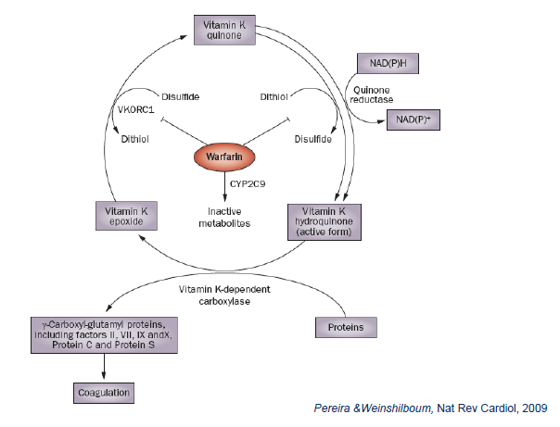


Warfarin
Indication:
Anticoagulant oral
Mécanisme:
Antagoniste de la vitamine K, facteur impliqué dans la coagulation
Criticité:
En cas de surdosage: risque hémorragique
En cas de sous-dosage: inefficacité
Polymorphismes:
• CYP2C9: Enzyme qui inactive le Warfarin
(6-18% de variabilité dans la réponse)
• VKORC1: Enzyme inactivé par le Warfarin
(15-30% de variabilité dans la réponse)

Slide 33
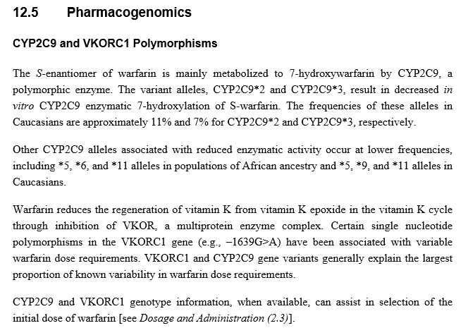
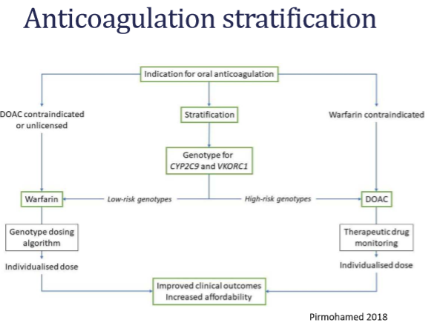
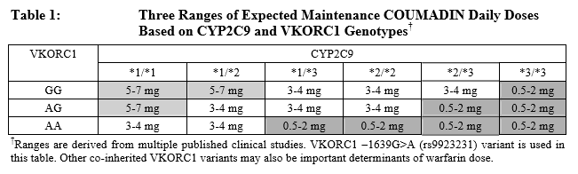
Warfarin

Slide 34
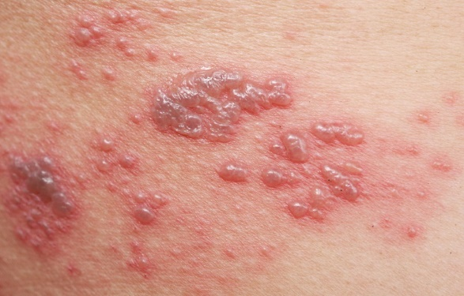
Carbamazépine
Indication:
Antiépileptique
Mécanisme:
Capacité à bloquer les canaux sodiques voltage-dépendants des neurones hyperactifs
Criticité:
Effets indésirables: Syndrome di Stevens-Johnson (SJS) et Syndrome de Lyell (TEN)
Polymorphismes:
HLA-B*1502: Antigène des leucocytes humains: l’antigène est impliqué dans la réponse CD8-médiée, en présentant épitopes toxiques du médicament et donc en activant la cascade cytolytique.
Erythème, lésion cutanée bulleuses et fréquent implication des muqueuses.

Slide 35
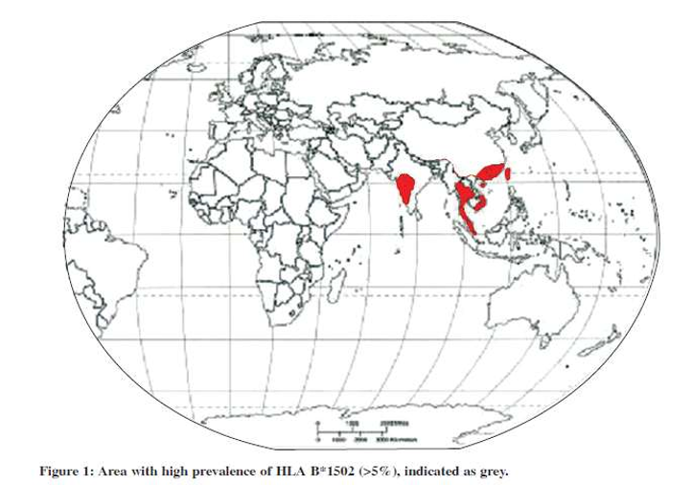
Carbamazépine
• Population Caucasienne: Faible incidence (1-6 chaque 10.000 nouveaux utilisateurs de Carbamazépine)
• Population Asiatique: le risque est 10 fois plus haut.
HLA-B*1502-médiée: présent dans le 98,3% des patients traités avec effets indésirables et seulement dans le 4,2% des patients traités sans effets indésirables.
Il est recommandé de soumettre à screening pour l’allèle HLA-B*1502 les patients d’origine asiatique avant de commencer le traitement avec Carbamazépine.

Slide 36
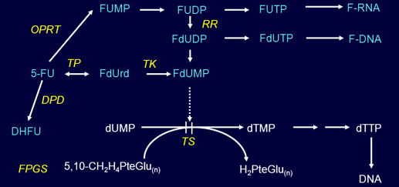
5-Fluoruracil
Indication:
Chimiothérapie pour les tumeurs solides
Mécanisme:
Analogue pyrimidique
Criticité:
• Index thérapeutique particulièrement étroit (petit différence entre la dose efficace et la dose toxique)
• Effets indésirables
Polymorphismes:
DPD: Responsable de la dégradation du 5-FU au niveau du foi (métabolite inactive: dihydro-5fluorouracil)
TS: Thymidylate synthase, enzyme qui règle la synthèse de novo de l’ADN, cible du métabolite active du 5FU (5-fluorodesossiuridina mono-phosphate)
Notes:
Sono stati evidenziati molti polimorfismi a singolo nucleotide nella complessa struttura del gene DPD responsabili di un inefficiente metabolismo del farmaco con conseguente aumento del rischio di tossicità grave anche potenzialmente fatale; tra essi il più frequente è la mutazione puntiforme G→A in un sito di splicing dell’esone 14 (IVS14+ 1G>A), che risulta essere implicata del corretto splicing dell’esone 14. Se è presente questa sostituzione nucleotidica comporta la perdita dell’esone stesso e la formazione di un prodotto proteico incompleto e privo di attività enzimatica.
Sebbene un’alta percentuale delle tossicità da 5-FU osservate possano essere dovute a deficienze enzimatiche distinte dalla DPD ed esistano numerose mutazioni del gene DPD che possono portare all’assenza totale di attività enzimatica, la presenza di questa variante allelica ( conosciuta anche come allele DPYD*2A) è presente in circa 1% della popolazione generale e rende conto di circa il 50% di tutte le deficienze di DPD. Inoltre, per causare insufficienza enzimatica e tossicità da 5-FU, è sufficiente la presenza della sostituzione solo su uno dei possibili alleli. Per questi motivi lo screening per questo polimorfismo in soggetti che necessitano di un trattamento chemioterapico a base di 5-FU può risultare di particolare interesse nella pratica clinica oncologica.
metabiloite inactive: diidrofluorouracile nel fegato

Slide 37
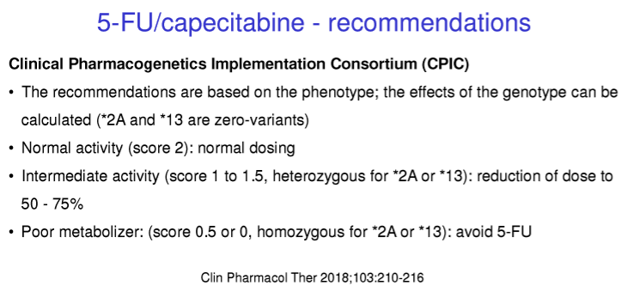
5-Fluoruracil
Remarque: Il est importante de souligner que les polymorphismes du génome de l’hôte et du génome tumoral peuvent influencer la réponse aux médicaments antinéoplasiques.
Notes:
(i principali determinanti del rischio di tossicità per il paziente )

Slide 38
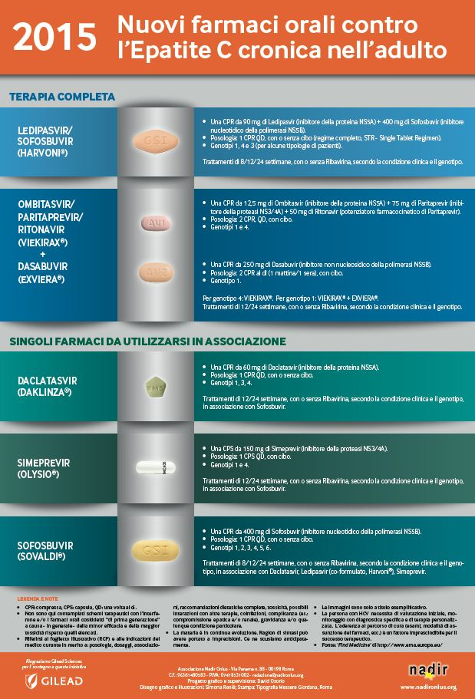
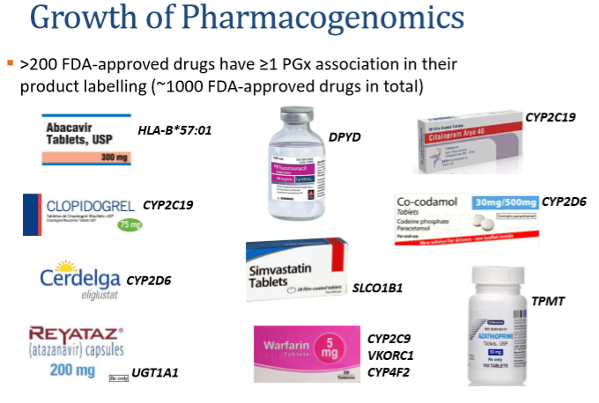
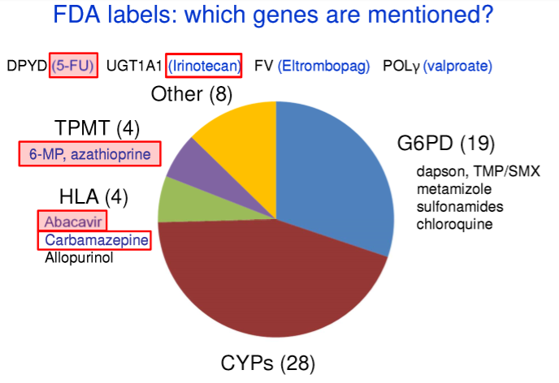
Actualité
Notes:
Un esempio di tali applicazioni è dato dall'identificazione di varianti genetiche associate alla risposta dell'organismo nei confronti della cura contro il virus dell'epatite C con genotipo 1. Lo studio di GWA^{[12]} ha dimostrato una correlazione tra un polimorfismo in prossimità del gene IL28B, codificante per l'interferone lambda 3, e la risposta al trattamento con ribavirina, PEGinterferone alpha 2a e PEGinterferone alpha 2b.

Slide 39
Contexte souhaité
Las médicaments conventionnes, par définition ne pas spécifiques ni personnalisés, devient personnalisé.
ESSAIS ET ERREURS
CHOIX EN FONCTION DU GENOTYPE
PRINCIPE DE BASE:
DEPUIS LE MEDICAMENT AU PATIENT
PRINCIPE DE BASE:
DEPUIS LE PATIENT AU MEDICAMENT

Slide 40

Objectif: Pharmacogénétique
L'application pratique des connaissances, provenant de la recherche en pharmacogénétique, consiste en la possibilité de prédire la réponse d’un patient à un certain médicament en fonction d’un test génétique de routine, afin d’atteindre l’individualisation de la thérapie, «le médicament correct au patient correct".
Notes:
I test del DNA, basati su queste variazioni genetiche, possono predire come un paziente risponderà a quel particolare farmaco. I clinici potranno utilizzare questa informazione per decidere la terapia ottimale e per personalizzare il dosaggio; i benefici consisteranno in una ridotta incidenza di reazioni avverse, in migliori esiti clinici ed in costi ridotti. Questi test rappresentano il primo passo verso terapie paziente-specifiche.
Il successo della medicina personalizzata
dipende dalla disponibilità di test diagnostici
accurati e rapidi che identifichino i pazienti che
possono trarre beneficio da una terapia

Slide 41
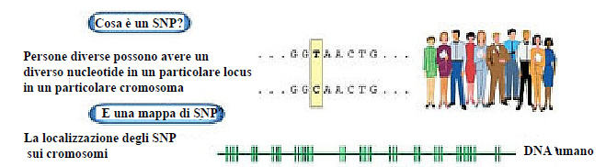
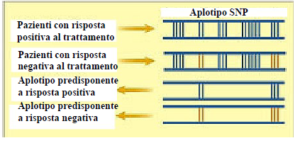
Objectif: Pharmacogénomique
GWAS (Genome-WideAssociation studies)
Etude d'association pangénomique: une analyse de nombreuses variations génétiques chez de nombreux individus, afin d'étudier leurs corrélations avec des traits phénotypiques.
Ces études se concentrent généralement sur les associations entre les polymorphismes nucléotidiques (SNP) et des phénotypes tels que les maladies humaines majeures.

Slide 42
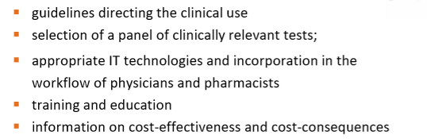
Limites

Slide 43

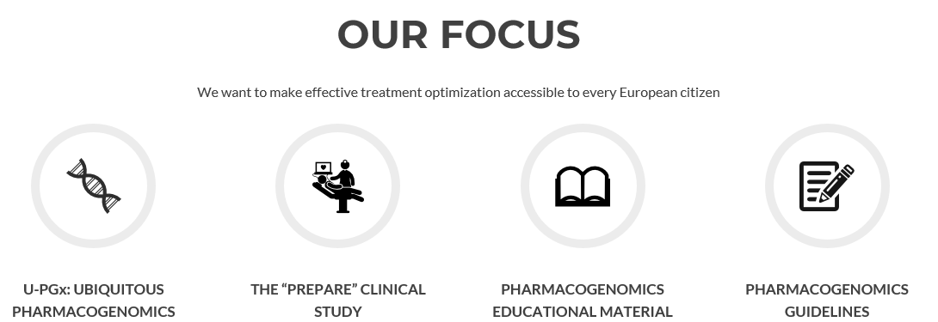
Projets

Slide 44
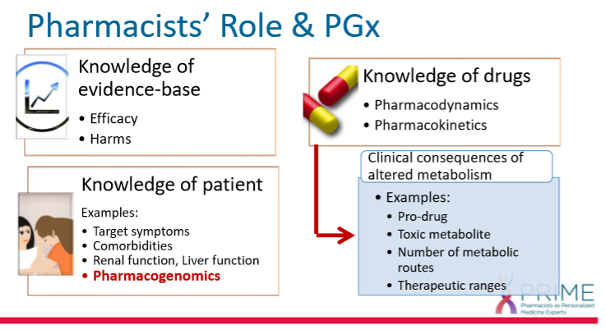
Rôle du pharmacien hospitalier
Notes:
Il farmacista deve conoscere per quali farmaci
esiste una approvazione dall’agenzia del
farmaco e se sono state definiti validità clinica e
utilità clinica e validità analitica del test e deve
conoscere le basi genetiche della disciplina per
colmare il gap tra colui che si occupa di genetica
molecolare e colui che si occupa di farmaco

Slide 45
THERAPIES INNOVANTES

Slide 46
Questionnaire
Vrai ou Faux?
Les médicaments de thérapie génique sont partie des thérapies innovantes. | V
En Europe moins des 5 spécialités ont été approuvés. | F
Des spécialités ont été retiré du marché à cause de la sécurité. | F
Les produits issus de l'ingénierie tissulaire sont des thérapies géniques. | F
Imlygic est un thérapie génique. | V
CAR-T peux être utilisé chez infants et jeunes adultes atteints de leucémie aigüe lymphoblastique. | V

Slide 47
Contexte
Pour certain maladie, les médicaments conventionnels n’ont pas donné des solutions réelles.
L’évolution des thérapies pharmacologiques est basée sur les nouvelles connaissances:
• Mécanisme biologique qui sont à la base du développement des maladies: les maladies sont identifiées par les procès moléculaires et cellulaires, non plus par l’expression des symptômes.
• Séquençage du génome humain.
• Meilleure connaissance et capacité de manipulation des cellules souches.
• Connaissance des mécanismes de contrôle de la réponse du système immunitaire.
• Développement de nouveaux technologies pour le transfert génétique et l’ingénierie tissulaire.
Médicaments qui agissent directement où il faut:
THERAPIES DE PRECISION construit autour du PATIENT
Notes:
Le terapie avanzate (Advanced Therapy Medicinal Products – ATMP) hanno il potenziale di trasformare i trattamenti per una serie di patologie, specialmente nelle aree in cui le cure tradizionali si sono dimostrate inadeguate.

Slide 48
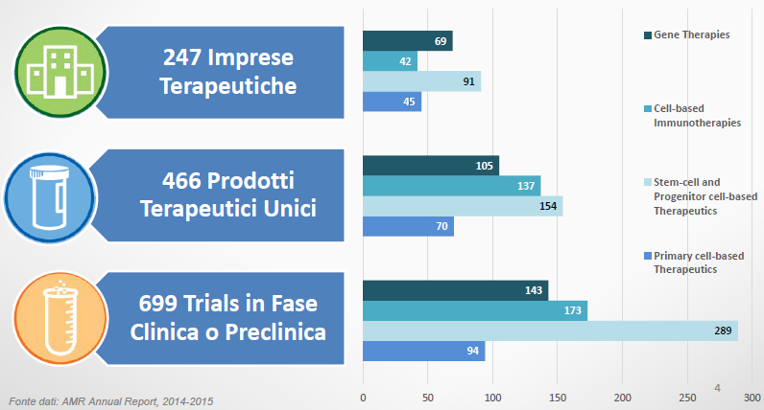
Conséquences du contexte

Slide 49
Definition Thérapie Innovante
Vocabulaire
MTI
ATMP = Advanced-Therapy Medicinal Products
Les médicaments de thérapie innovante sont des médicaments biotechnologiques modernes à base de cellules et de tissus.
Parmi ceux-ci on compte:
• les médicaments de thérapie génique;
• les médicaments de thérapie cellulaire somatique;
• les produits issus de l'ingénierie tissulaire.
On compte aussi les produits combinés de thérapie innovante.
Loi
• Règlement (CE) n° 1394/2007
• Comité pour les thérapies innovantes (CAT)

Slide 50

Thérapie Génique
• Médicaments qui contiennent une gène.
• Thérapie basées sur la modification du patrimoine génétique d’une cellule: du matériel génétique sain est inséré dans une cellule pour corriger un défaut génétique à l’origine de la pathologie.
• Utiliser pour prévenir, traiter ou diagnostiquer un large éventail de maladie où un gène est défectueux ou absente.
Définition selon la loi:
Par médicament de thérapie génique, on entend un médicament biologique qui a les caractéristiques suivantes:
il contient une substance active qui contient ou constitue un acide nucléique recombinant administré à des personnes en vue de réguler, de réparer, de remplacer, d’ajouter ou de supprimer une séquence génétique;
son effet thérapeutique, prophylactique ou diagnostique dépend directement de la séquence d’acide nucléique recombinant qu’il contient ou au produit de l’expression génétique de cette séquence. Les vaccins contre les maladies infectieuses ne sont pas compris dans les médicaments de thérapie génique.
Notes:
Un médicament de thérapie génique est un produit obtenu par un ensemble de procédés de fabrication visant au transfert d’un gène prophylactique, diagnostique ou thérapeutique chez l’homme et son expression consécutive in vivo. Le transfert d’un gène implique un système d’expression contenu dans un système d’administration appelé vecteur qui peut être d’origine virale ou non virale.
Les médicaments de thérapie génique (fabriqués industriellement) ou spécialités pharmaceutiques de thérapie génique sont soumis à l’obtention, préalablement à leur mise sur le marché, d’une autorisation délivrée par la Commission Européenne. Ils doivent être fabriqués par un établissement pharmaceutique autorisé

Slide 51


Thérapie Génique autorisé
ANNE | NOM | DCI | INDICATION | STATUS ACTUEL
2012 | GYLBERA | Alipogene tiparvovec | Déficit familial en lipoprotéine lipase (LPL) et souffrant de crises de pancréatite sévères ou multiples malgré un régime pauvre en lipides. | Rétiré pour question economique (2017)*
2015 | IMLYGIC | Talimogene laherparepvec | Imlygic est indiqué dans le traitement des patients adultes présentant un mélanome non résécable avec métastases régionales ou à distance (stade IIIB, IIIC et IVM1a) sans localisation osseuse, cérébrale, pulmonaire ou autre atteinte viscérale. | Sur le marché
*In fact, Glybera was used only once. Elisabeth Steinhagen-Thiessen, the doctor who prescribed it, has tolf the extreme difficulties she faced, which included preparing a submission “as thick as a thesis” for German regulators and personally calling the CEO of the German insurer DAK to ask for the money. As reflected by its limited prescription scope, Glybera is not useful to patients or a sound investment for uniQure. So if no one is interested in it, it may well become unavailable and therefore withdrawn from the market.

Slide 52


ANNE | NOM | DCI | INDICATION | STATUS ACTUEL
2016 | STRIMVELIS | Fraction cellulaire autologue enrichie en CD34+ contenant des cellules CD34+ dérivées de la moelle osseuse, transduites avec un vecteur rétroviral codant la séquence d’ADNc du gène de l’adénosine désaminase (ADA) humain provenant de cellules progénitrices/cellules souches hématopoïétiques humaines (CD34+). | Déficit Immunitaire Combiné Sévère dû à un Déficit en Adénosine Désaminase (DICS-ADA), pour lesquels il n’y a pas de donneur intrafamilial de cellules souches compatibles HLA disponible. | Sur le marché*
2018 | LUXTURNA | Voretigene neparvovec | Traitement des patients adultes et des enfants présentant une perte visuelle due à une dystrophie rétinienne héréditaire résultant de mutations bi-alléliques confirmées du gène RPE65 et possédant suffisamment de cellules rétiniennes viables. | Sur le marché
*Strimvelis is indicated for a disease affecting only about 14 people per year in Europe and 12 in the US. These statistics mean that the massive R&D investment behind it has to be returned on only a few highly expensive procedures.

Slide 53
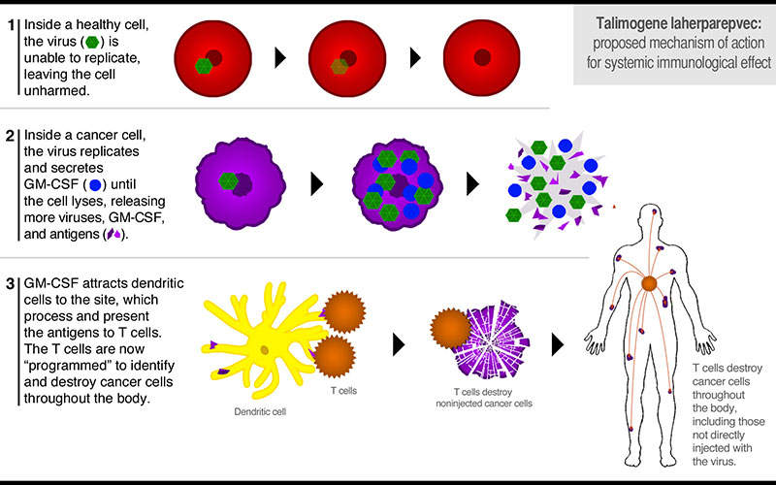
Imlygic
Mécanisme d’action
• Le T-VEC a été modifié de façon à se répliquer dans les tumeurs et à produire la protéine humaine GM-CSF stimulant les réponses immunitaires.
• Le T-VEC provoque la mort des cellules tumorales et la libération d’antigènes tumoraux.
• On pense qu’avec le GM-CSF, il stimulera une réponse immunitaire anti tumorale systémique et une réponse des lymphocytes T effecteurs.
• Les réponses immunitaires antivirales défendent les cellules saines après l’infection par le T-VEC.
Talimogene laherparepvec = Agent d’immunothérapie oncolytique dérivé du HSV-1

Slide 54
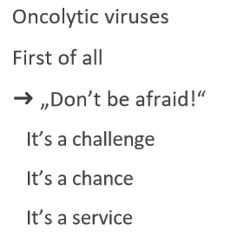
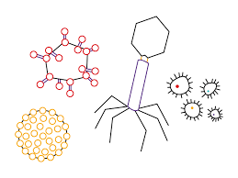
Imlygic: Précaution particuliers
• Stabilité: stable 60 seconds à temperature ambiente et 12-48 heures entre 2 et 8°C.
• Patient: Carte d’alerte et informations des risques.
• Professionnels de santé immunodéprimés ou les femmes enceintes ne doivent pas manipuler le produit. Les patients sévèrement immunodéprimés peuvent avoir un risque accru d’infection herpétique disséminée.
• Éliminer tous les matériels ayant été en contact avec Imlygic conformément aux procédures institutionnelles locales.
• Dans les études cliniques, des infections herpétiques ont été rapportées chez des patients traités par Imlygic. Le talimogene laherparepvec est sensible à l’aciclovir.
•Afin d’améliorer la traçabilité des médicaments biologiques, le nom commercial et le numéro de lot du produit administré doivent être enregistrés clairement dans le dossier du patient.
• Après préparation, nettoyage complet du flux ou de la zone de manipulation.

Slide 55

Thérapie Cellulaire Somatique
• Médicaments qui contiennent
- cellules ou tissus vivants qui ont été manipulés afin de changer leur caractéristiques biologiques
- cellules ou tissus vivants non destinés à être utilisé pour les mêmes fonctions essentielles d’origine
• Ils sont purifiées, modifiées dans un laboratoire et administrer au patient.
• Utiliser pour la diagnostique, la prévention ou le traitement de maladies.
Définition selon la loi:
Un médicament de thérapie cellulaire somatique est un médicament biologique. Ses caractéristiques sont les suivantes:
a) il contient ou consiste en: des cellules, tissus qui ont fait l’objet d’une manipulation substantielle pour en modifier les caractéristiques biologiques, fonctions physiologiques ou propriétés structurelles, ou des cellules ou tissus qui ne sont pas destinés à être utilisés pour la ou les mêmes fonctions essentielles chez le receveur et le donneur
b) il est présenté comme possédant des propriétés permettant de traiter, prévenir ou diagnostiquer une maladie à travers l’action métabolique, immunologique ou pharmacologique de ses cellules ou tissus, ou utilisé chez une personne ou administré à une personne dans une telle perspective.
Une modification est substantielle si elle entraine une « modification des propriétés biologiques ou fonction initiale ».
Notes:
• Si basano su cellule vitali (staminali, del sistema immunitario) purificate, modificate in laboratorio e somministrate al paziente per uno scopo preventivo o terapeutico (es. celluleCAR-T).

Slide 56


Thérapie Cellulaire Somatique autorisé
ANNE | NOM | DCI | INDICATION | STATUS ACTUEL
2013 | PROVENGE | Sipuleucel-T | Traitement du cancer de la prostate métastatique (non viscéral) asymptomatique ou peu symptomatique, et résistant à la castration chez les hommes adultes pour lesquels la chimiothérapie n’est pas encore cliniquement indiquée. | Rétiré pour question economique (2015)
2016 | ZALMOXIS | Lymphocytes T allogéniques génétiquement modifiés avec un vecteur rétroviral codant une forme tronquée du récepteur du facteur de croissance nerveuse à faible affinité humain (ΔLNGFR) et la thymidine kinase du virus herpès simplex I (HSV-TK Mut2). | Traitement adjuvant lors de greffe de cellules souches hématopoïétiques (GCSH) haploidentiques chez les patients adultes présentant des hémopathies malignes à haut risque. | Sur le marché

Slide 57



ANNE | NOM | DCI | INDICATION | STATUS ACTUEL
2017 | ALOFISEL | Darvadstrocel (cellules souches adipeuses amplifiées, eASC) | Traitement de fistules périanales complexes chez les patients adultes atteints de maladie de Crohn luminale non active/légèrement active, lorsque les fistules ont répondu de manière inadéquate à au moins un traitement conventionnel ou une biothérapie. | Sur le marché
2018 | KYMRIAH | Tisagenlecleucel (CAR-T Cell) | Enfants et jeunes adultes jusqu’à 25 ans: Leucémie aigüe lymphoblastique à cellules B réfractaire, en rechute après greffe ou après la deuxième rechute ou plus. Adultes: Lymphome diffus à grandes cellules B en rechute ou réfractaire après la deuxième ligne ou plus d’un traitement systémique. | Sur le marché
2018 | YESCARTA | Axicabtagene ciloleucel (CAR-T Cell) | Lymphome diffus à grandes cellules B et de lymphome médiastinal primitif à grandes cellules B réfractaire ou en rechute, après au moins deux lignes de traitement systémique. | Sur le marché

Slide 58
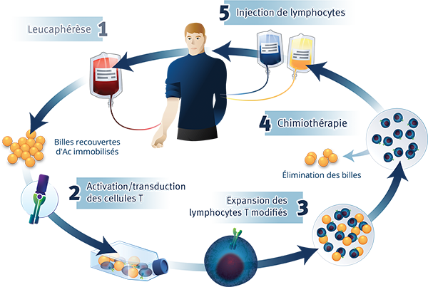
Kymriah: CAR-T
Circuit clos
Mécanisme d’action
Le tisagenlecleucel est une thérapie anticancéreuse immunocellulaire autologue impliquant la reprogrammation des lymphocytes T du patient à l’aide d’un transgène codant pour un récepteur antigénique chimérique (CAR), afin d'identifier et d'éliminer les cellules exprimant le CD19. Lors de la liaison aux cellules exprimant le CD19, le CAR transmet un signal favorisant l'expansion des lymphocytes T et la persistance de tisagenlecleucel.
CAR= fragment d'anticorps murin à chaîne unique qui:
• Reconnaît le CD19: activité anti-tumorale directe
• Active le CD3 zêta: activation des lymphocytes T (activité anti-tumorale indirecte)
• Active 4-1BB: expansion et la persistance de tisagenlecleucel

Slide 59
Kymriah: Précaution particuliers
Kymriah est réservé à un usage autologue uniquement = Médicament unique pour un patient unique
La fabrication et la libération de Kymriah prend habituellement 3-4 semaines.
• Stabilité: Ne pas décongeler le produit avant qu’il ne soit prêt à être utilisé. Conserver en dessous de -120°C (conservation cryogénique dans la phase vapeur de l’azote liquide).
Après décongélation (décongelé à 37°C au bain-marie ou à sec), le produit doit être administré immédiatement (dans les 30 minutes). Ne doit pas être manipulé (centrifugé et remis en suspension dans un nouveau milieu).
• Administration: Dans un centre qualifié pour l’utilisation des cellules CAR-T. Le personnel doit être formé. La poche à perfusion doit être placée à l’intérieur d’une seconde poche stérile durant la décongélation afin de protéger les embouts/ports de connexion de toute contamination.
• Matériels pour la perfusion: Tubulure intraveineuse sans latex sans filtre à déleucocytation avec écoulement par gravité.
• Avant la perfusion, un minimum de quatre doses de tocilizumab et un équipement d'urgence doivent être disponibles pour les utiliser en cas de syndrome de relargage des cytokines.

Slide 60
Kymriah: Précaution particuliers
• Traçabilité: Avant la perfusion de Kymriah, il doit être confirmé que l'identité du patient correspond aux informations essentielles propres au patient figurant sur la ou les poche(s) de perfusion.
• Patient: informations sur le traitement et la surveillance (ex. obligation à rester à proximité d’un établissement médical qualifié pendant au moins 4 semaines suivant la perfusion).
• Médicament contient des cellules sanguines humaines génétiquement modifiées: précautions nécessaires (porter des gants et des lunettes).
• Transport: Dans des conteneurs étanches fermés et incassables.
• Elimination: Tout le matériel ayant été en contact avec Kymriah doit être éliminé Conformément aux procédures locales de sécurité biologique.
https://www.youtube.com/watch?v=OadAW99s4Ik

Slide 61
Thérapie issus de l’ingénierie
• Médicaments qui contiennent cellules ou tissus vivants qui ont été manipulés afin de changer leur caractéristiques biologiques.
• Ils sont purifiées, modifiées dans un laboratoire et administrer au patient
• Utiliser pour la prévention ou le traitement de maladies.
Définition selon la loi:
Sont considérés comme "tissus de l’ingénierie cellulaire ou tissulaire " les cellules ou tissus qui répondent à au moins l’une des conditions suivantes:
a) les cellules ou tissus ont été soumis à une manipulation substantielle, de façon à obtenir des caractéristiques biologiques, des fonctions physiologiques ou des propriétés structurelles utiles à la régénération, à la réparation ou au remplacement recherchés .
b) les cellules ou les tissus ne sont pas destinés à être utilisés pour la (les) même(s) fonction(s) essentielle(s) chez le receveur et chez le donneur.

Slide 62


Thérapies issus de l’ingénierie cellulaire ou tissulaire autorisé
ANNE | NOM | DCI | INDICATION | STATUS ACTUEL
2009 | CHONDROCELECT | Cellules de cartilage autologues viables caractérisées, amplifiées ex vivo exprimant des protéines marqueur spécifiques. | Réparation des lésions cartilagineuses localisées et symptomatiques des condyles fémoraux du genou chez l’adulte. | Rétiré pour question economique (2016)
2013 | MACI | Chondrocytes autologues viables caractérisés amplifiés ex vivo, exprimant des gènes marqueurs spécifiques des chondrocytes, placés sur une membrane de collagène de type I/III d’origine porcine marquée CE. | Réparation des lésions symptomatiques du cartilage du genou de grade III et IV sur l’échelle modifiée d’Outerbridge, d’une surface de 3 à 20 cm2, chez des patients adultes dont le squelette est mature. | Rétiré pour question economique (2014)

Slide 63


ANNE | NOM | DCI | INDICATION | STATUS ACTUEL
2015 | HOLOCLAR | Cellules épithéliales cornéennes humaines autologues amplifiées ex vivo contenant des cellules souches. | Déficience en cellules souches limbiques modérée à sévère, unilatérale ou bilatérale, causée par des brûlures oculaires chimiques ou physiques. | Sur le marché
2017 | SPHEROX | Sphéroïdes de chondrocytes autologues humains pour implantation, associés à une matrice, en suspension dans une solution de chlorure de sodium isotonique. | Réparation des lésions symptomatiques du cartilage articulaire du condyle fémoral et de la rotule (stade III ou IV de la classification de l’International Cartilage Repair Society [ICRS]) de surface inférieure ou égale à 10 cm2 chez l’adulte. | Sur le marché

Slide 64
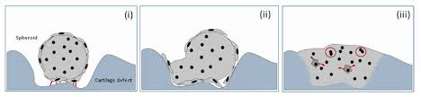
Spherox
Les sphéroïdes sont fournis dans une seringue pré-remplie ou dans un applicateur
Mécanisme d’action
L’implantation de chondrocytes autologues (ACI) consiste à prélever des chondrocytes du patient, isolés dans un cartilage sain, à les cultiver in vitro puis à les implanter dans le cartilage lésé. Concernant Spherox, les chondrocytes sont cultivés et implantés sous la forme de sphéroïdes tridimensionnels.

Slide 65
Spherox: Précaution particuliers
Spherox est un médicament autologue et ne doit pas être administré à un autre patient que le donneur.
• Administration: Par un chirurgien orthopédique spécialisé, dans un établissement médical.
• Traçabilité : Avant utilisation, il convient de vérifier que l’identité du patient correspond aux informations sur le patient/donneur indiquées sur les documents de transport et sur l’étiquette du produit.
• Stabilité: À conserver à une température comprise entre 1 °C et 10 °C.
• Elimination: Tout produit non utilisé ou déchet doit être éliminé conformément à la réglementation en vigueur.
https://www.youtube.com/watch?v=OadAW99s4Ik

Slide 66
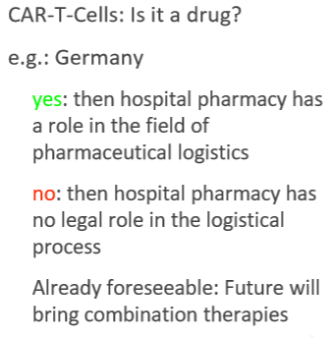
Questions ouverts
Exemple: CAR-T
• Médicament unique pour un patient unique
• Le médicament est diffèrent pour chaque patient
• Les matières premières sont différentes
• Chaque cellule a son génotype
• Quel est le médicament? Les cellules? Le processus?
• Qu’est-ce qu’on est en train d’administrer au patient?
• Qui est le responsable?
• Est-ce qu’on connait la toxicité?

Slide 67
Limites
• Couts: les pays sont en mesure de soutenir les couts?
CAR-T Cell: 450.000€
Luxturna: 1.000.000€
• Recherche: les pays sont en mesure de soutenir la recherche?
• Formation: Le pharmaciens ne sont pas prêts.
• Informations: Connait-on vraiment ces médicaments?

Slide 68
Rôle du pharmacien hospitalier
Commande
• Contacter la firme pharmaceutique
• Formation des pharmaciens hospitaliers
• Organisation de la livraison
Logistique
• Réception du médicament et contrôle de qualité
• Stockage
• Transport interne
Réapprovisionnement et réception
• Correct manipulation et gestion de la documentation
• En cas de problèmes, contacter la firme au plus vite
• Garantir le stockage correct et immédiat du médicament
Budget et remboursement
Reconstitution
• Salles propres
• Procédures de production
Transport interne
• Planning
• Chain du froid
Elimination
Formation

Slide 69
• Négociation du prix
• Commande
• Réception
• Stockage
• Préparation
• Contrôle qualité
• Gestion de la traçabilité
• Gestion des incidents
• Thérapies de support
• Remboursement
• Information et formation
• Gestion de la documentation
• Comité d’évaluation
• Négociation du prix
• Commande
• Réception
• Stockage
• Gestion de la traçabilité
• Gestion des incidents
• Thérapies de support
• Remboursement
• Information et formation
• Gestion de la documentation
• Comité d’évaluation
Pour les médicaments que la pharmacie peut préparer
(ex. Imlygic)
Pour les médicaments que la pharmacie ne peut pas préparer
(ex. CAR-T)
Procédures
Notes:
Ne pas préparer le médicament ne signifie pas qu’on doit rien savoir sur le médicament

Slide 70
PROJETS EAHP

Slide 71

Les Déclarations Européennes de la Pharmacie Hospitalière, adoptées via un processus Delphi en 2014, expriment les objectifs, convenus en commun, que chaque système de santé européen devrait viser en matière de fourniture de services par les pharmacies hospitalières.
• Section 1 : Déclarations liminaires et gouvernance
• Section 2 : Référencement, approvisionnement et distribution
• Section 3 : Pharmacotechnie
• Section 4 : Pharmacie clinique
• Section 5 : Sécurité des patients et assurance qualité
• Section 6 : Education et recherche
http://statements.eahp.eu/
L’EAHP œuvre avec ses organisations membres et d’autres parties prenantes pour aboutir à l’accomplissement complet des déclarations dans tous les pays membres.
DECLARATIONS EUROPEENNES DE LA PHARMACIE HOSPITALIERE

Slide 72

L’Association Européenne des Pharmaciens Hospitaliers (EAHP) a développé un outil d’autoévaluation en ligne pour permettre aux pharmaciens hospitaliers de considérer le degré de mise en œuvre des déclarations au sein de leurs établissements.
Objectifs:
• Appréhender l’état de mise en œuvre des déclarations au sein de leurs établissements;
• Se positionner à l’échelon de leur propre pays;
• Obtenir un plan d’action individualisé afin de progresser dans la mise en œuvre des déclarations dans les établissements;
• Identifier les secteurs nécessitant qu’on s’y consacre, et donne la possibilité d’adapter le plan d’action aux conditions de faisabilité et d’avantage à la mise en place de déclarations spécifiques;
• Permettre aux pharmaciens hospitaliers de démontrer à leurs établissements leur progression au fil du temps.
Aide et contacts:
• Email: statements@eahp.eu
• Ambassadeurs nationaux
AUTOEVALUATION EN LIGNE

Slide 73

Le SILCC est une partie de projets d’implementation des déclarations. Ce programme donne la possibilité aux pharmaciens hospitaliers (SILCC Fellows) de visiter des hôpitaux (SILCC hosts) d’autres pays afin d’apprendre les procédures liées à Les Déclarations Européennes de la Pharmacie Hospitalière.
STATEMENT IMPLEMENTATION LEARNING COLLABORATIVE CENTRES

Slide 74
SILCC HOST: Hôtes SiLCC sont les hôpitaux des pays membres EAHP disposés à fournir une formation aux procédures de pharmacie aux états européens de la pharmacie hospitalière.
Conditions requises pour devenir un hôte SiLCC:
• Compléter l‘outil d’auto-évaluation
• Identifier jusqu'à 5 déclarations où l'hôpital peut fournir une formation
• Obtenir un score global de 70% sur l'outil d'auto-évaluation
• Approbation de l’APHL et le conseil EAHP pour ce pays
• Le demandeur doit être en mesure de mettre en évidence l'engagement de l'organisation à la formation et à l'éducation
Système de récompense pour les hôtes de SiLCC:
• Un enregistrement du Congrès gratuit
• Un enregistrement Congrès gratuit après le placement du premier SiLCC Fellow
• Lettre de félicitations à la direction de l'hôpital
STATEMENT IMPLEMENTATION LEARNING COLLABORATIVE CENTRES

Slide 75
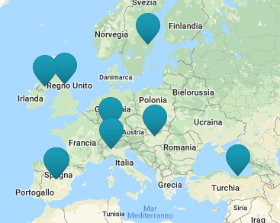
PLAN DE SILCC HOST
STATEMENT IMPLEMENTATION LEARNING COLLABORATIVE CENTRES

Slide 76
SILCC FELLOWS: SiLCC boursiers sont les pharmaciens d'hôpitaux prêts à visiter un hôte SiLCC pour recevoir une formation dans les procédures liées aux états européens de la pharmacie hospitalière.
Exigences pour devenir un SiLCC Fellow:
• Compléter l‘outil d’auto-évaluation et être en mesure de démontrer à travers le plan d'action créé la nécessité de progresser sur un ou plusieurs déclarations
• Identifier un hôte SiLCC en mesure d'offrir un soutien à la mise en œuvre des déclarations prioritaires identifiés dans le Plan d'action SAT
• L'engagement de l'hôpital du demandeur d'entreprendre de nouvelles mises à jour SAT afin de démontrer l'impact sur la mise en œuvre au niveau local
• Soutien de la gestion de la pharmacie et de l'hôpital
• Soutien des ses associations nationales
Aide et contacts:
• Email: statements@eahp.eu
• Ambassadeurs nationaux
• EAHP financial limited support:
EAHP will provide a limited financial support
STATEMENT IMPLEMENTATION LEARNING COLLABORATIVE CENTRES

Slide 77

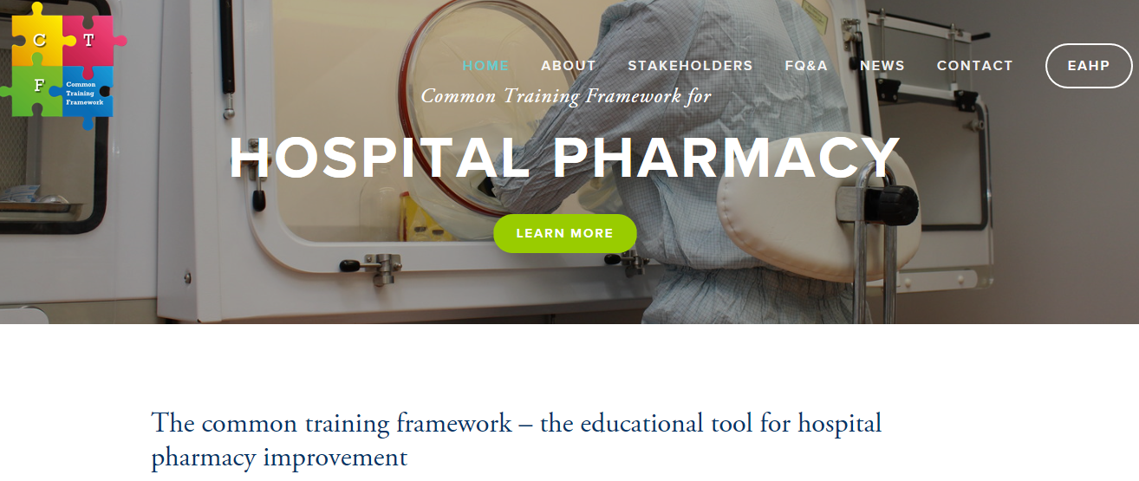
L'Association européenne des pharmaciens d' hôpitaux (EAHP) et ses 35 pays membres veulent créer un cadre commun de formation pour l'enseignement de la pharmacie hospitalière en Europe.
Le cadre soutiendra la mise en place des Déclarations Européennes de la Pharmacie Hospitalière dans la pratique de la pharmacie hospitalière, l'amélioration de la qualité et de la sécurité, et l'équité d'accès des patients aux soin, dans tous les pays européens.
Il fournira un outil essentiel pour tous les pays.
Aide et contacts:
• www.hospitalpharmacy.eu/
• info@eahp.eu
COMMON TRAINING FRAMEWORK

Slide 78

L’EAHP veut collecter des exemples d’initiatives liées aux bonne pratique (GPIs).
Les objectifs globaux de la collecte et le partage sont:
• d'inspirer et d'encourager les pharmaciens à lutter pour améliorer leur niveau de bonne pratique;
• de déterminer comment les pharmaciens d'hôpitaux ont pu surmonter les obstacles afin d'apporter des améliorations;
• de donner visibilité à ceux qui ont terminé avec succès de nouvelles initiatives dans la pharmacie hospitalière.
Share your hospital pharmacy initiative with the world!
GOOD PRACTICE INITIATIVES

Slide 79

MERCI POUR VOTRE ATTENTION!

Slide 80

…ET MERCI A LEOPHARMA!

